Slide 1
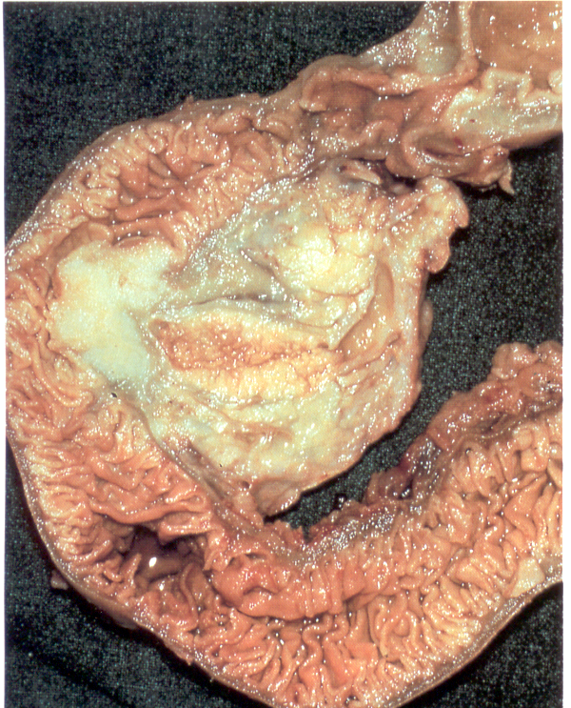
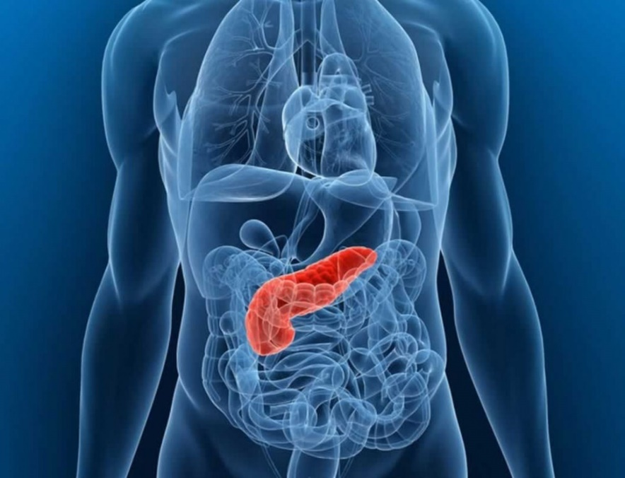
IDFENTIFICACIÓN DE FACTORES PRONÓSTICOS DE LARGA SUPERVIVENCIA EN PACIENTES DIAGNOSTICADOS DE ADENOCARCINOMA DE PÁNCREAS
Estudio del grupo PC-CAM

Slide 2
En las últimas décadas se han producido grandes avances en la supervivencia de muchos cánceres…
100
90
Skin
Breast
80
Prostate
70
60
Bowel
50
Kidney
Relative survival (%)*
Leukaemia
40
Ovarian
Myeloma
30
20
10
2%
5%
0
Pancreatic
1971–2
1980–1
1990–1
2000–1
2005–1
2010–1
Year range
…pero lamentablemente esto no ha ocurrido en el cáncer de páncreas
Pancreatic Cancer Action. Available at: https://pancreaticcanceraction.org/wp-content/uploads/2012/10/Trends-in-cancer-survival-by-tumour-site-1971_2011.png (Accessed 10/11/16)

Slide 3
SUPERVIVIENTES
20% de pacientes resecables vivos a 5 años
40% de los tratados con mFOLFIRINOX en adyuvancia presentan SLE a 3 años
1-5% de los ca. páncreas metastásicos

Slide 4
Largos Supervivientes: Interés
Reconocer y tratar las secuelas a largo plazo
Estudiar sus características
  Clínicas
  Epidemiológicas
  Moleculares
  Estroma
  Microbioma
  Otras
Mejorar la calidad de vida y supervivencia de estos pacientes
Desarrollar nuevas estrategias terapéuticas

Slide 5
¿Qué sabemos?
Algunas series y con pocos casos
Factores pronósticos de LS:
  Jóvenes, tumores pequeños y bien diferenciados. ¿Sexo femenino?
F. Moleculares
  Ausencia de KRAS y deficiencia en la recombinación homóloga
  Mayor densidad de CD3+ y CD8+
  Metabolismo: metabolismo lipídico aumentado
  Microbioma: gran abundancia de Saccharopolyspora, Pseudoxanthomonas y Streptomyces

Slide 6
Objetivos Principales
  Identificar las características clínicas, patológicas y moleculares de los ADP de los LS.
  Establecer una base de datos de LS en la CAM
  Estudiar las alteraciones genéticas, epigenéticas y el subtipo molecular de los ADP de los LS
  Identificar variantes genómicas predictoras de LS
Consideraciones estratégicas
Los objetivo 1 y 2, probablemente no requieren de financiación específica
Los objetivos 3 y 4 serían la base de solicitudes de proyectos a diversas agencias.
Los objetivos secundarios se podrían incorporar a las solicitudes de proyectos o pueden ser objeto de solicitudes específicas

Slide 7
Objetivos Secundarios
Estudiar la calidad de vida y el estado nutricional de los pacientes LS
Estudiar los hábitos dietéticos y el estilo de vida de los LS
Estudiar las poblaciones celulares que componen el estroma del ADP de los LS
Estudiar el microbioma de los ADP de los LS
Estudiar las características metabólicas de los ADP de los LS
Determinar la frecuencia con la que se desarrollan segundos tumores en los LS
Determinar las causas de muerte en los pacientes con ADP-LS
Diseñar una estrategia para implicar a los LS para aumentar la concienciación de la sociedad y del sistema sanitario sobre la problemática del ADP como problema de salud

Slide 8
Criterios de Inclusión / Exclusión
Criterios de inclusión:
  Haber otorgado el consentimiento informado por escrito firmado antes de realizar cualquiera de las actividades específicas de este estudio
  Presentar un adenocarcinoma de páncreas en cualquier estadio
  Edad mayor o igual a 18 años
  Presentar una supervivencia mínima de 3 años tras el diagnóstico
  Haber firmado el consentimiento informado para participar en el estudio
Criterios de exclusión
  Histologías diferentes de ADP (i.e. tumores neuroendocrinos de páncreas, acinares, epidermoides)
  Ampuloma

Slide 9
¿Definición de Largo Superviviente?
Varía según el estudio y el estadio
Supervivencia global > 5 años
S. Libre de Enfermedad > 3 años
Supervivencia global > 3 años
Supervivencia global > 10 años
SLE ≥ 5 años en pacientes operados?
S. Global ≥ 3 años en metastásicos?
Estudio pareado con casos control con igual edad / sexo / estadio

